Slide 1
民數記第十講：13-14章
信心危機

Slide 3
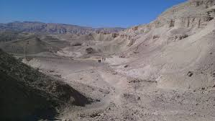
信心危機

Slide 4
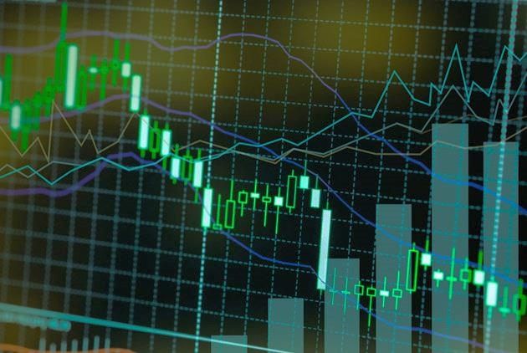
後九七香港‧劇變的世代
必須在短時間內做成決定，
如果決定失當將會導致嚴重後果。

Slide 5
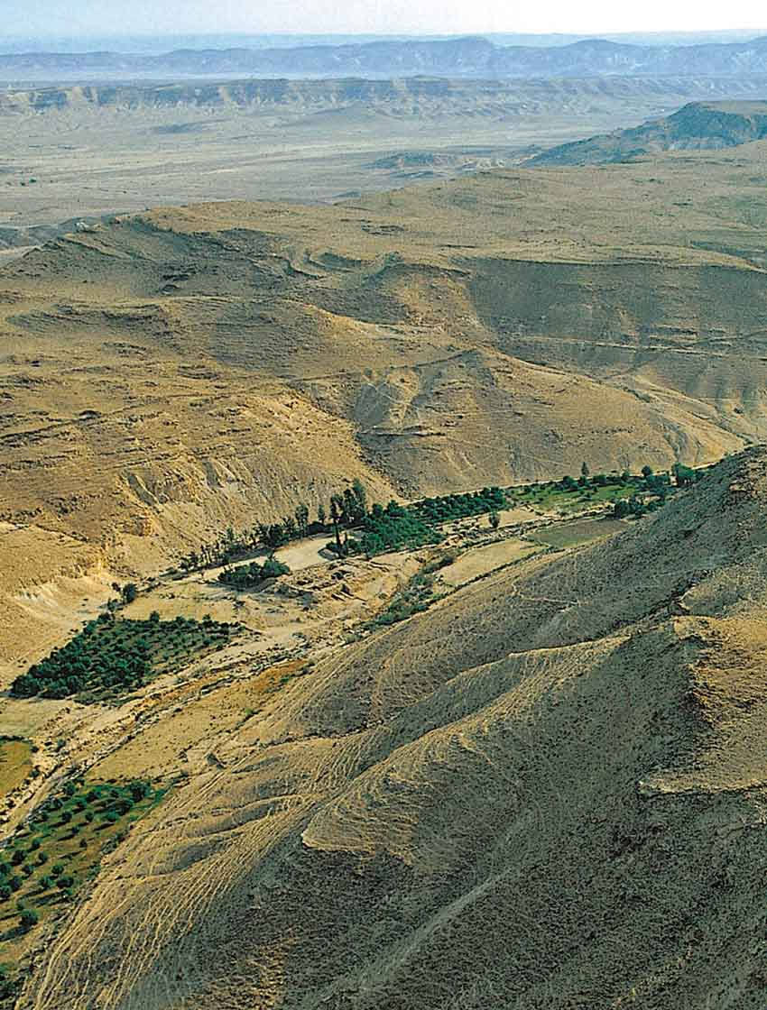
加低斯巴尼亞：
西乃半島上最肥沃的綠洲

Slide 6
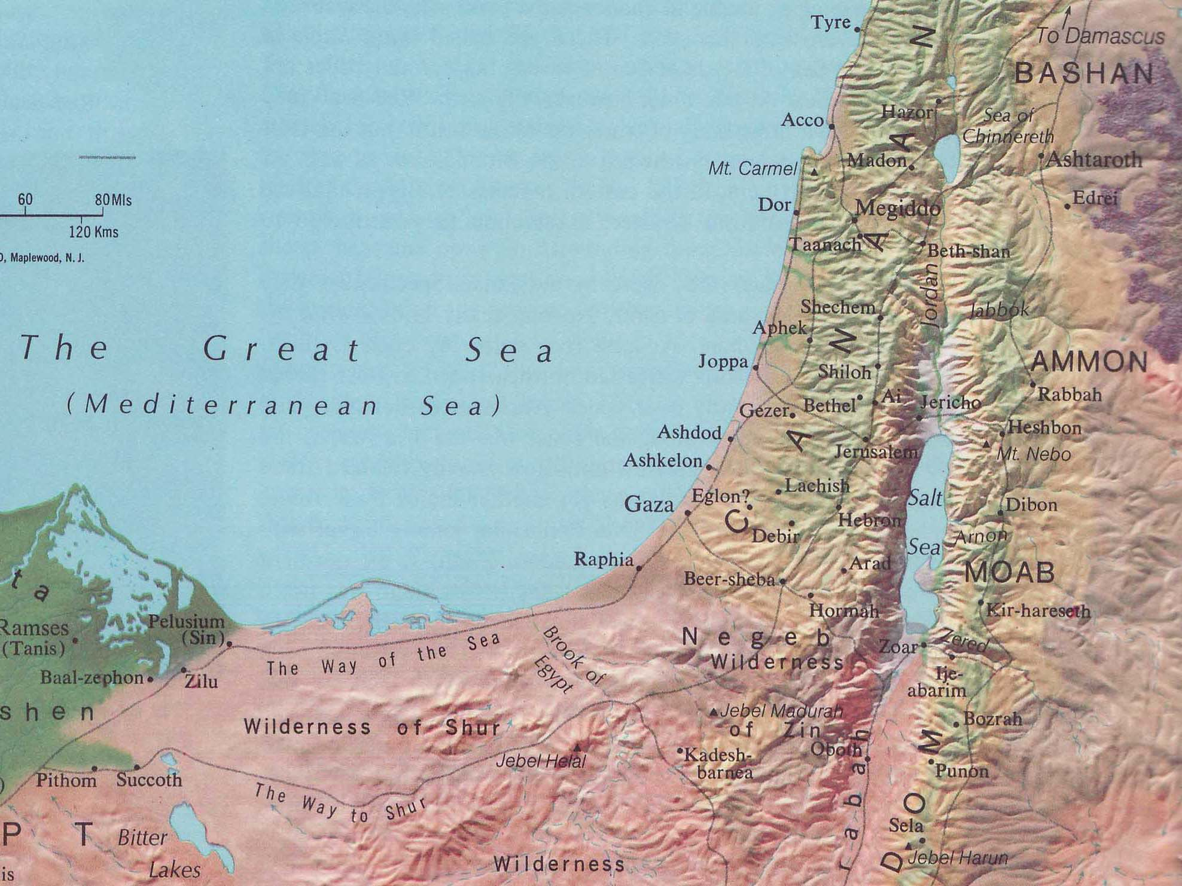
摩西打發他們去窺探迦南地，說：「你們從南地上山地去，看那地如何，其中所住的民是強是弱，是多是少，所住之地是好是歹，所住之處是營盤是堅城。又看那地土是肥美是瘠薄，其中有樹木沒有。你們要放開膽量，把那地的果子帶些來。」(那時正是葡萄初熟的時候。)(民13:17-20)
山
地
南地
猶太曆4月
(陽曆6月)
加低斯
巴尼亞

Slide 7
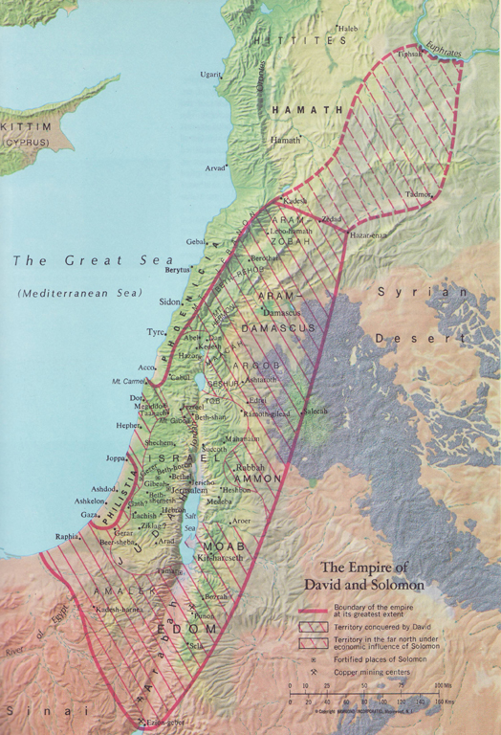
他們上去窺探那地，從尋的曠野到利合，直到哈馬口。
他們從南地上去，到了希伯崙；在那裡有亞衲族人亞希幔、示篩、撻買。（原來希伯崙城被建造比埃及的鎖安城早七年。）
他們到了以實各谷，從那裡砍了葡萄樹的一枝，上頭有一掛葡萄，兩個人用槓擡著，又帶了些石榴和無花果來。因為以色列人從那裡砍來的那掛葡萄，所以那地方叫做以實各谷。(民13:21-24)
哈馬口
利合
以實各谷
希伯崙
大衛、所羅門王朝全盛期的疆界
尋的
曠野
加低斯
巴尼亞

Slide 8
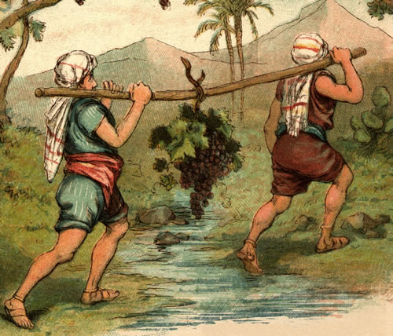

Slide 9
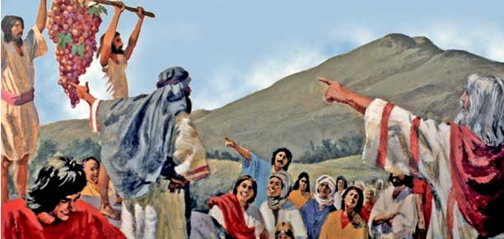
過了四十天，他們窺探那地才回來，到了巴蘭曠野的加低斯，見摩西、亞倫，並以色列的全會眾，回報摩西、亞倫，並全會眾，又把那地的果子給他們看。(民13:25-26)

Slide 10
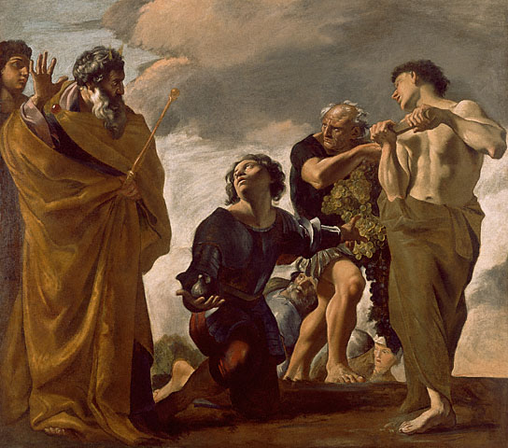
我們到了你所打發我們去的那地，果然是流奶與蜜之地；這就是那地的果子。

Slide 11
那是光明的時代，也是黑暗的時代；
那是有希望的春天，也是絕望的冬天。

Slide 12
「然而住那地的民強壯，城邑也堅固寬大，並且我們在那裡看見了亞衲族的人。亞瑪力人住在南地；赫人、耶布斯人、亞摩利人住在山地；迦南人住在海邊並約但河旁。」(民13:28-29)
迦
南
人
亞摩
利人
迦
南
人
耶布
斯人
赫人
亞瑪力人
加低斯
巴尼亞

Slide 13
信心的話
不信的話
窺探地的人中，嫩的兒子約書亞和耶孚尼的兒子迦勒撕裂衣服，對以色列全會眾說：
「我們所窺探、經過之地是極美之地。耶和華若喜悅我們，就必將我們領進那地，把地賜給我們；那地原是流奶與蜜之地。但你們不可背叛耶和華，也不要怕那地的居民；因為他們是我們的食物，並且蔭庇他們的已經離開他們。有耶和華與我們同在，不要怕他們！」(民14:6-9)
當下，全會眾大聲喧嚷；那夜百姓都哭號。
以色列眾人向摩西、亞倫發怨言；全會眾對他們說：「巴不得我們早死在埃及地，或是死在這曠野。耶和華為甚麼把我們領到那地，使我們倒在刀下呢？我們的妻子和孩子必被擄掠。我們回埃及去豈不好嗎？」
眾人彼此說：「我們不如立一個首領回埃及去吧！」(民14:1-4)

Slide 14
信心的話
不信的話
唯有耶孚尼的兒子迦勒和嫩的兒子約書亞纔能進去。
(民14:30下)
29 你們的屍首必倒在這曠野，並且你們中間凡被數點、從二十歲以外、向我發怨言的， 30 必不得進我起誓應許叫你們住的那地；
34 按你們窺探那地的四十日，一年頂一日，你們要擔當罪孽四十年，就知道我與你們疏遠了。(民14:29-34)

Slide 15
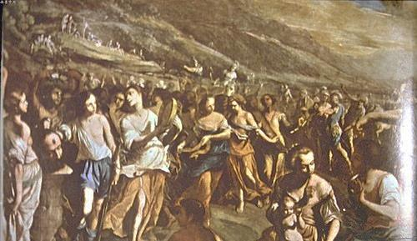
第一個錯誤：不真實報導

Slide 16
我們到了你所打發我們去的那地，果然是流奶與蜜之地；這就是那地的果子。

Slide 17
「然而住那地的民強壯，城邑也堅固寬大，並且我們在那裡看見了亞衲族的人。亞瑪力人住在南地；赫人、耶布斯人、亞摩利人住在山地；迦南人住在海邊並約但河旁。」(民13:28-29)
迦
南
人
亞摩
利人
迦
南
人
耶布
斯人
赫人
亞瑪力人
加低斯
巴尼亞

Slide 18
第一個錯誤：不真實報導
然而
果然

Slide 19
第一個錯誤：不真實報導
同一個謊言，重述多遍，
變成「真實謊言」

Slide 20
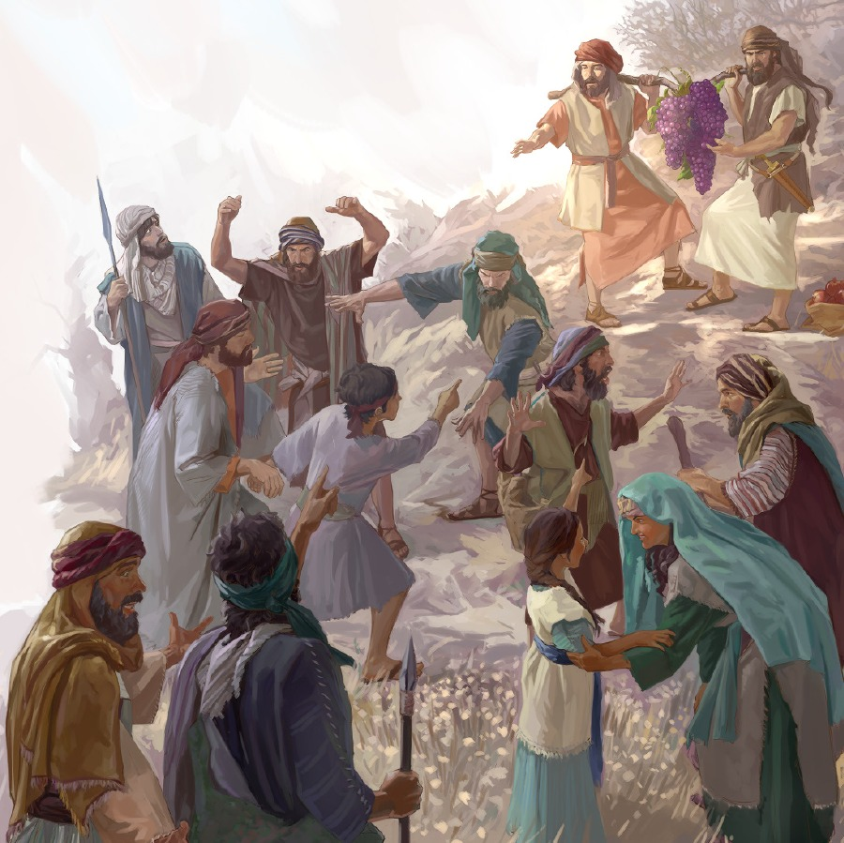
第二個錯誤：主觀感受凌駕客觀事實

Slide 22
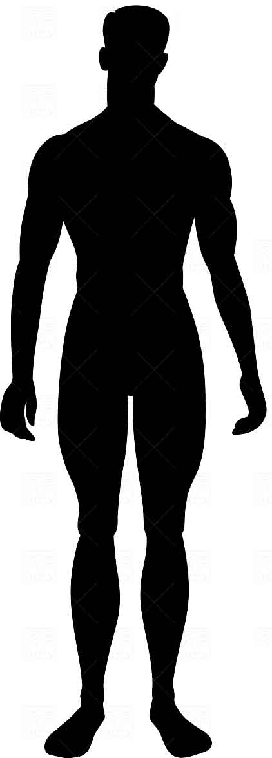
男性平均身高(cm)
印尼
中國
台灣
美國
荷蘭
NBA
歌利亞
158
167
171
176
183
201
300

Slide 23
第二個錯誤：被眼前的問題掩蓋一切
# 將問題跨大 # 將自己矮化 # 將上主矮化

Slide 24
伊甸園的謊言與探子的謊言：
伊甸園的謊言 | 探子的謊言
撒旦話 ： 食左就「好像神」 自高 了不起 叛逆得罪神 | 又話流奶與蜜 吞吃居民 + 亞納族人 自卑 起不了 叛逆得罪神

Slide 25
最易作出錯誤決定的時候：
(一) 「意」亂情迷時－鬼迷心竅
(二) 得「意」忘形時－樂極生悲
(三) 心灰「意」冷時－禍不單行
(四) 粗心大「意」時－無妄之災

Slide 26
不信的會眾 | 約書亞和迦勒
29 你們的屍首必倒在這曠野，並且你們中間凡被數點、從二十歲以外、向我發怨言的， 30 必不得進我起誓應許叫你們住的那地； 34 按你們窺探那地的四十日，一年頂一日，你們要擔當罪孽四十年，就知道我與你們疏遠了。 | 30下 唯有耶孚尼的兒子迦勒和嫩的兒子約書亞纔能進去。

Slide 27
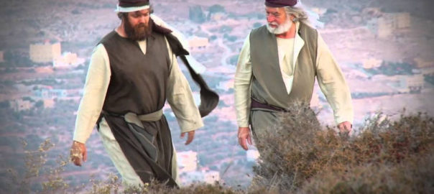

Slide 28
迦勒自己述說秘訣：
「我專心跟從耶和華我的神。」
(書14:8)
摩西見証迦勒的秘訣：
「因為你專心跟從耶和華我的
神。」 (書14:9)
聖經記述迦勒的心志：
「因為他專心跟從耶和華以色
列的神。」 (書14:14)

Slide 29
一、信靠：「我們立刻上去得那地吧！我們足能得勝。」
※ 眾人不信/他信；
※ 眾人說 - 不能/他說-我們能！
二、勇敢：「不要怕那地居民，因他們是我們的食物。」
1.人害怕～缺乏神同在的意識;
2.若堅信神同在，你就不害怕。
三、順服：「你們不可背叛耶和華。」
※順服神，才能得到神的恩惠。
四、忍耐：「因為他專心跟從我。」
※等了45年，神的應許才成就！

Slide 30
十位探子 | 比較 | 迦勒和約書亞
定睛在那些巨人身上 |  | 定睛仰望神
看到環境的艱鉅 |  | 抓住真神的應許
把巨人力量與 自己蚱蜢力相比 |  | 把巨人力量與 全能神相比
看自己是敵人的食物 |  | 看敵人是我們的食物
我們趕快回埃及地去罷！ |  | 我們立刻上去 得迦南美地罷！

